Slide 1
Audit Carrefour
Magasin: Ennaser 2
Le 24 Mai 2018
M Souheil DRAOUI

Slide 2
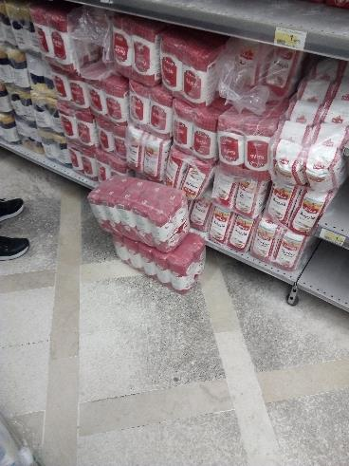
PGC: Les paquets de farines étaient directement au sol.

Slide 3
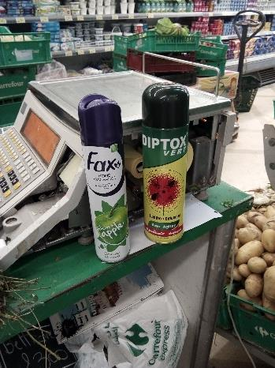
Fleg: Présence d’insecticides vaporisables au niveau du rayon. Veuillez interdire l’utilisation de ces produits.

Slide 4
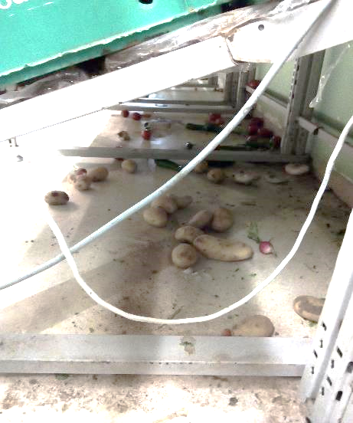
Fleg: Renforcer le nettoyage sous le rayon.

Slide 5
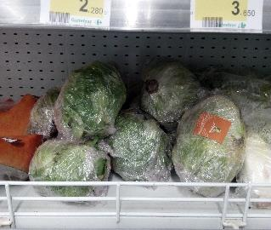
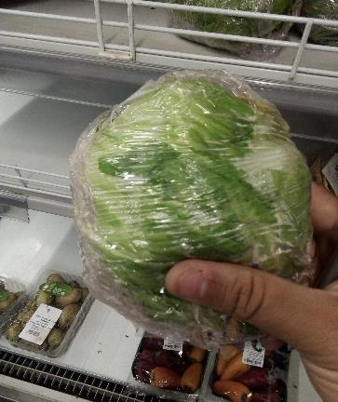
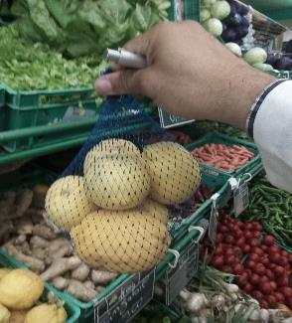
Fleg: Présence de filets de citrons et de laitue préemballés qui étaient non identifiés.

Slide 6
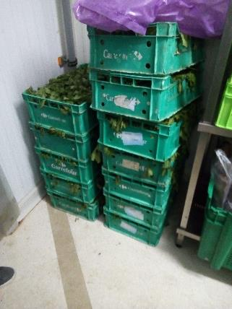
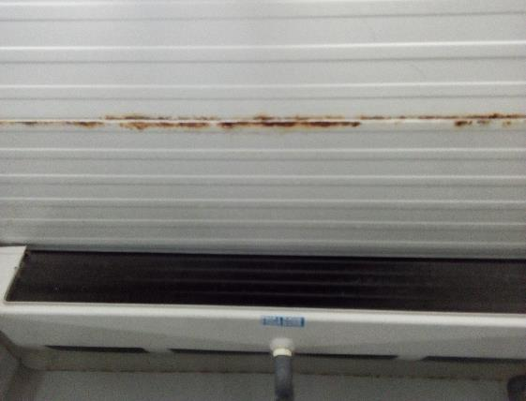
Fleg: Présence de traces de rouilles au plafond de la chambre froide positive des légumes.
Les caisses de légumes étaient stockés directement au sol.

Slide 7
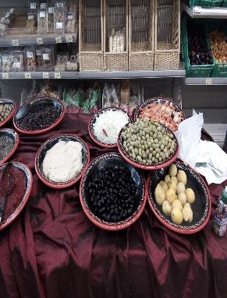
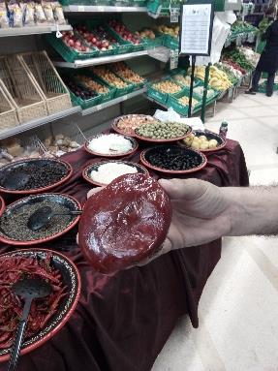
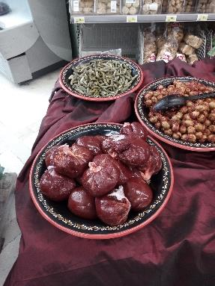
Olives et épices: Présence de 7 récipients dépourvus de louches.
Les boules de harissa n’étaient pas identifiés.

Slide 8
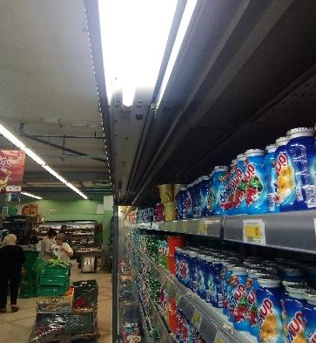
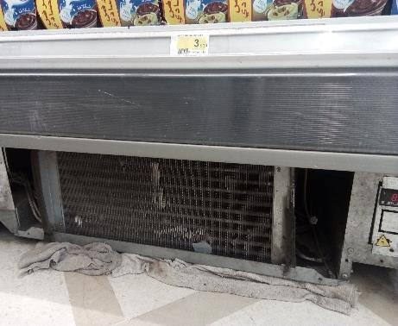
PLS: Le cache moteur du meuble froid d’exposition des yaourts était démonté et égouttage au sol.
Présence de 2 lampes d’éclairage du même meuble qui étaient non fonctionnelles.

Slide 9
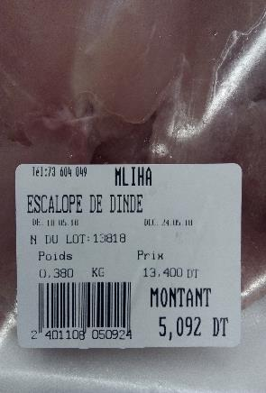
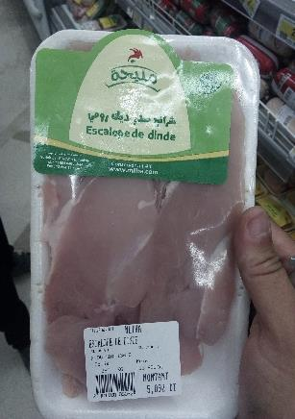
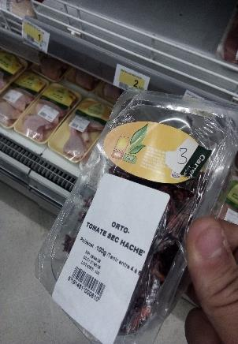
PLS: Présence d’une barquette d’escalope dont la DLC était le jour de l’audit. La date de retrait est de j-1.

Slide 10
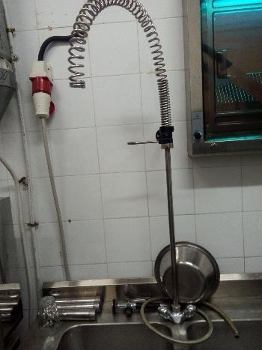
Boul/pât: La douchette au niveau du système 3 bac était démontée.

Slide 11
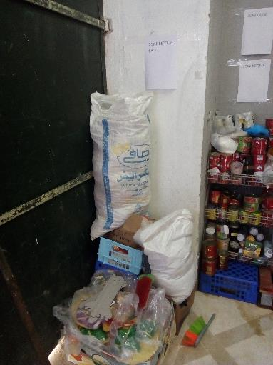
Réception: Les produits retour étaient stockés directement au sol au niveau porte de la zone de réception. Veuillez assurer le stockage des produits retours sur une palette.

